Slide 1
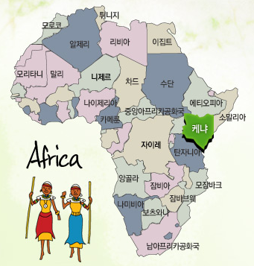
북회귀선
국민 개인소득
600 USD
인구 약 10백만 명
적도
국민 개인소득
1,461 USD
인구 약 44백만 명
남회귀선

Slide 2
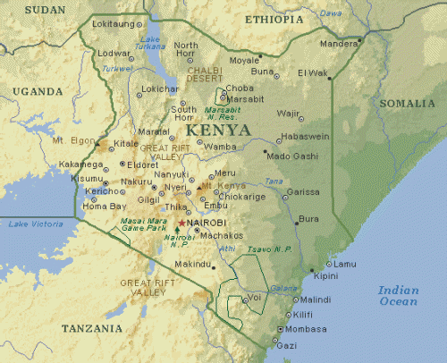
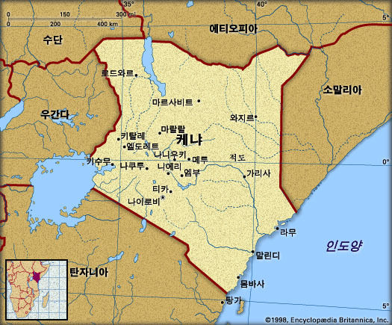
KENYA 의 세부지도

Slide 3
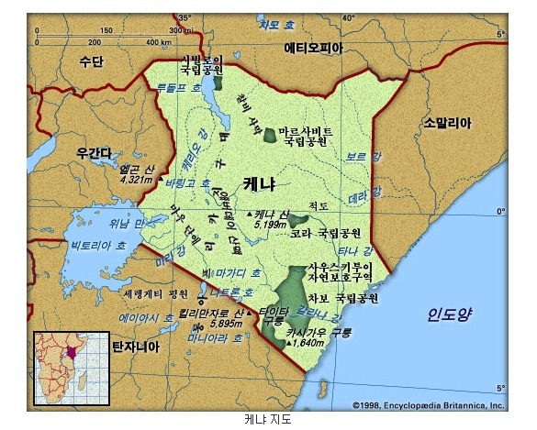
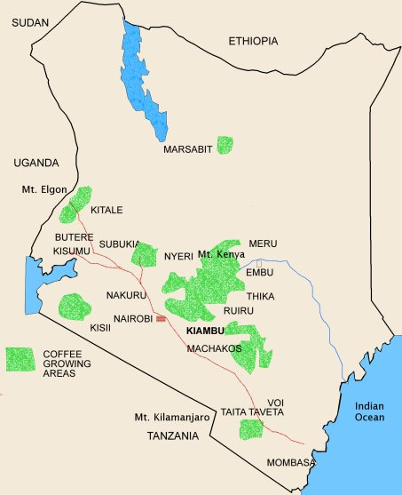

Slide 4
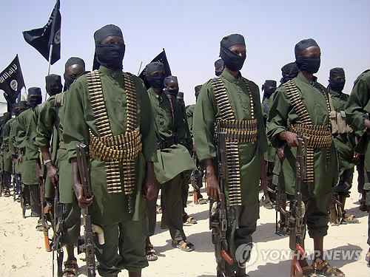
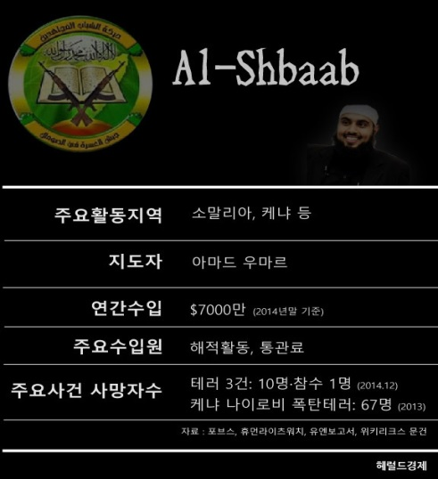
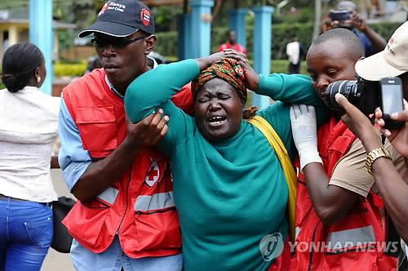
이슬람 극단주의 무장단체인 알샤바브(Al-Shabab)

Slide 5
